Slide 1
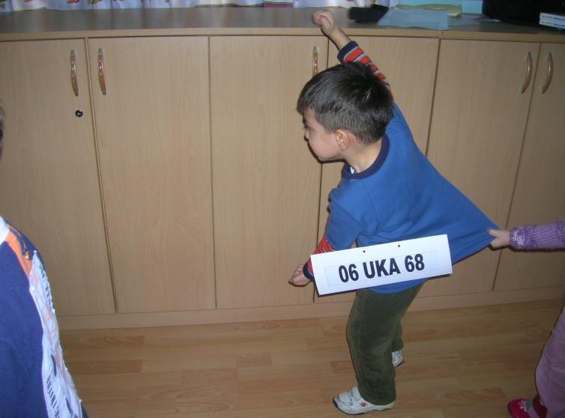
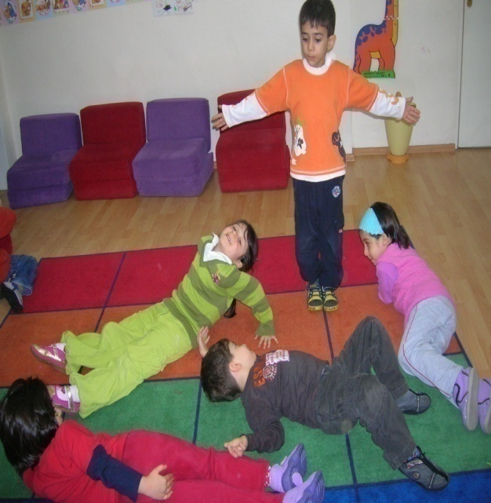
Okul Öncesinde Drama
Dr. Gökçe Karaman Benli
Ankara Üniversitesi Eğitim Bilimleri Fakültesi
Okul Öncesi Eğitimi Anabilim Dalı

Slide 2
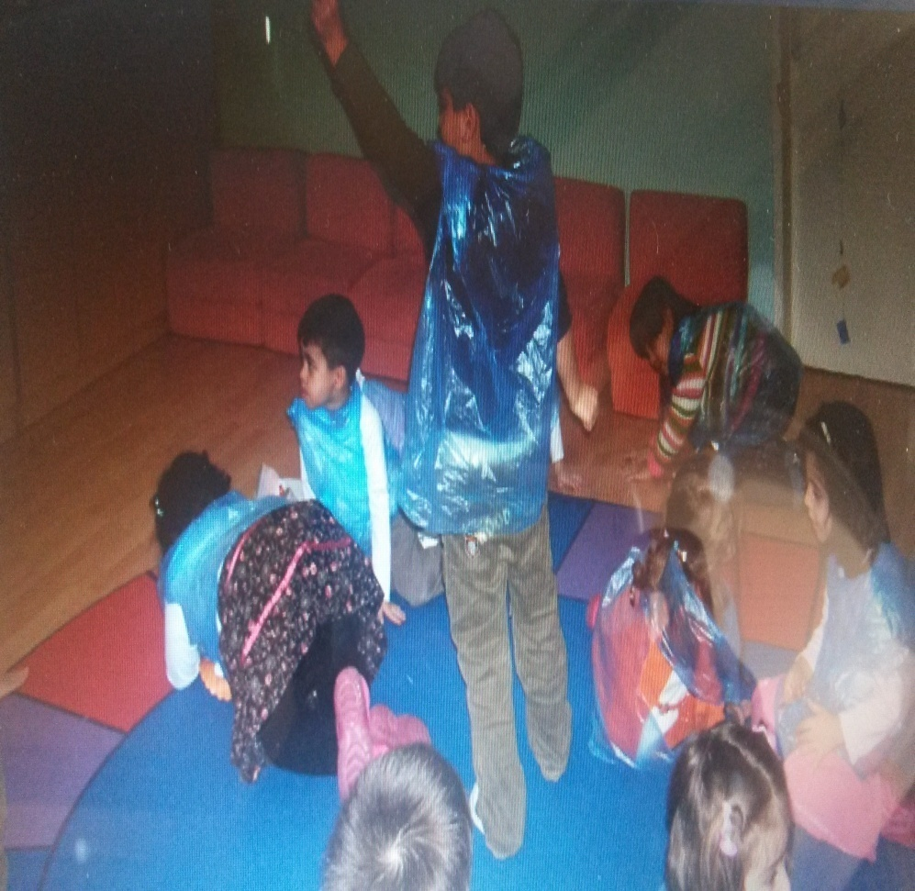
Drama, içinde eylem olan, bir ya da birden çok insanın birbirleriyle, doğayla ya da başka nesnelerle etkileşerek yaşadıkları içsel ve dışsal devinimler ve onların yaşam durumlarını geniş ölçüde içeren etkinliklerdir.

Slide 3
Dramada Yapılandırmayı Bu Sorular Belirler.
Drama
Ne?
Neden?
Ne zaman?
Nasıl?
Nerede?
Kim / kimler?

Slide 4
Dramada Aşamalar
ISINMA
CANLANDIRMA
DEĞERLENDİRME

Slide 5
ISINMA
Isnma – Hazırlık Çalışmaları;
Bedensel ve düşünsel bir etkileşime yönelik etkinliklerden oluşur.

Slide 6
Okul Öncesinde Yapılan Isınma Çalışmalarında Çocukların,
Duyular eş zamanlı ve yoğun bir biçimde kullanılır.
Güven duygusu kazanmaları esastır. Tanışma oyunları oynanır.
Uzamsal farkındalık geliştirmeleri, fiziksel kontrol sağlamaları, vücutlarını tanımaları için fırsatlar yaratılır.
İletişim, etkileşim kurmaları sağlanır.
Bildiklerinden yola çıkarak taklit etme olanağı sunulur.
Rahatlamaları ve kendilerini ifade etmelerine destek olunur.

Slide 7
Isınma çalışmalarında özellikle dramaya yeni başlayan çocuklarla öğretmen / lider daha aktif olabilir.
Çocuk oyunları ya da türetilmiş oyunlar oynanabilir.
Eğer gerekli görülürse ısınmanın başında ya da sonunda rahatlama ve dikkat toplama ile daha çok duyguların paylaşılacağı ara paylaşımlar yapılabilir.

Slide 8
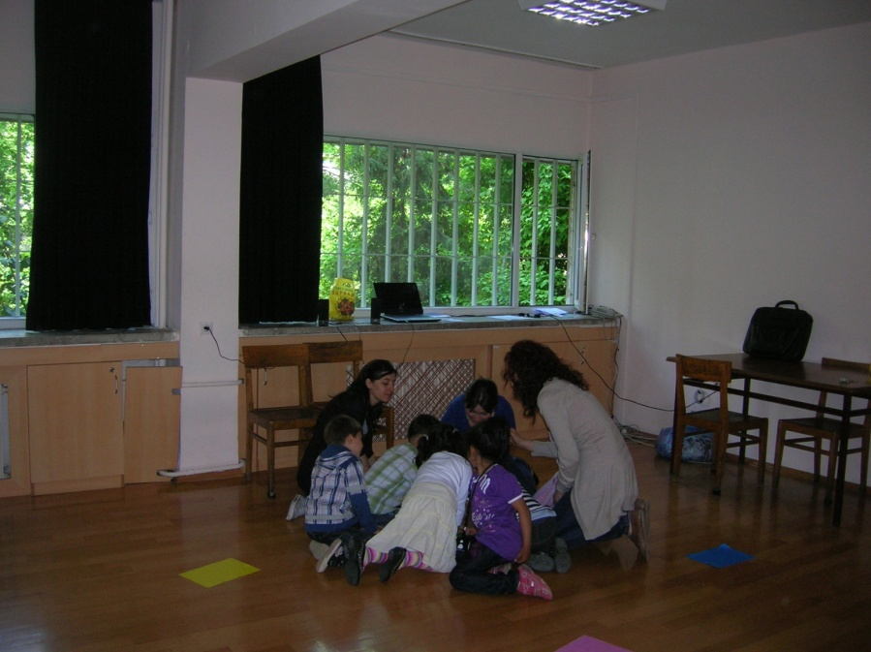
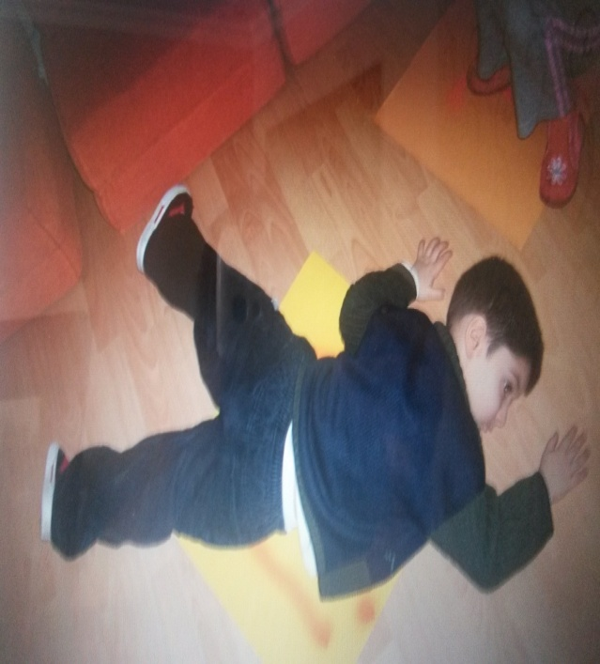
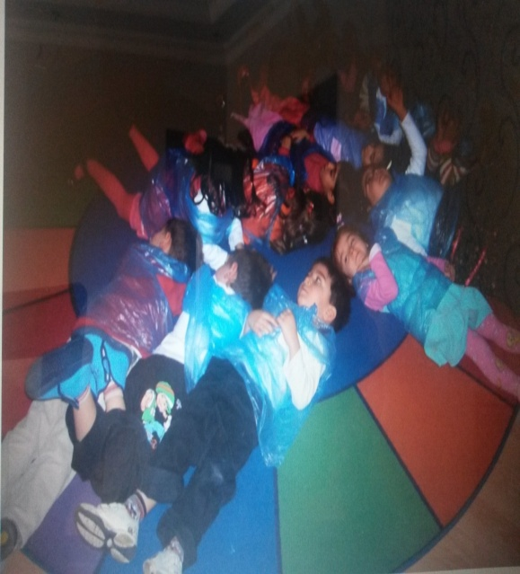
CANLANDIRMA
Yaratıcılık ve imgelem boyutlarının ön plana çıktığı, bir konunun / temanın bir süreç içinde belirlenip biçimlendirildiği grup doğaçlamasına dayalı oyunların ortaya çıktığı ve diğer katılımcılara sergilendiği aşamadır.
Canlandırma eylemlerinde verilen konu, çoğunlukla dramatik bir durumu içerir. Konu ile birlikte rol ya da kişiler, mekan, zaman, çatışma, semboller, atmosfer, dramatik anlamı oluşturur.
Canlandırmalar bireysel, ikili olacağı gibi küçük ya da büyük gruplar veya grubun tamamıyla aynı anda da olabilir.

Slide 9
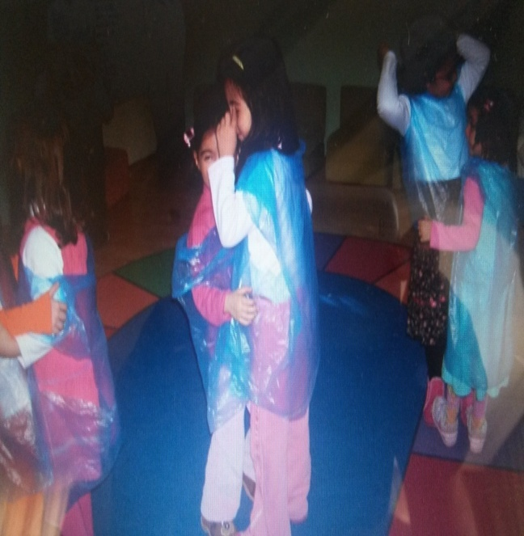
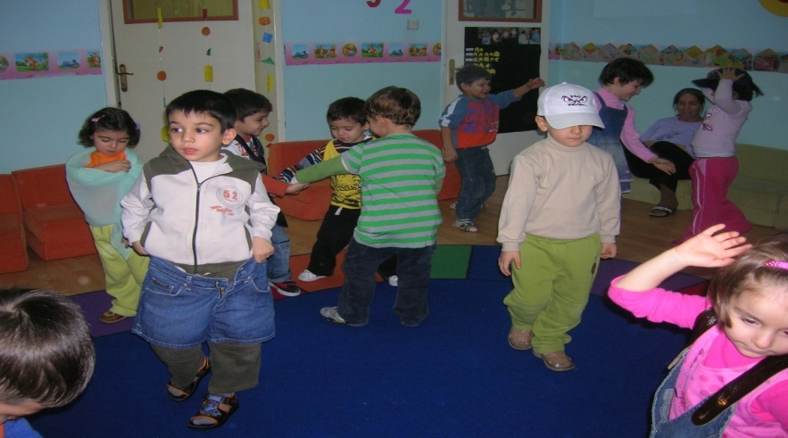
Çok hızlı değişen çeşitli rollerdeki hisler ve zorluklar katılımcılara deneyim, algı ve kavrama becerisi kazanmak için yeni yöntemler sunar. Dramanın bu aşamasında zenginleşmiş dil becerileri ortaya çıkar, gelişir ve oyunu şekillendirir.

Slide 10
Rol Oynama
Dramatizasyon
Doğaçlama
Sözsüz Canlandırma
Fotoğraf Karesi
Liderin Role Girmesi
Anlatı Tiyatrosu
Okul öncesi dönem çocuklarıyla drama çalışmalarında yararlanılabilecek tekniklerden bazıları:

Slide 11
DEĞERLENDİRME
Elde edilen sonuçların değerlendirildiği aşamadır. Sürecin önemi, niteliği, özü çeşitli duygu ve düşüncelerin paylaşımı gerçekleşir.
Bu aşamada öğretmen öğrenilenlerin kazanıma dönüşüp dönüşmediğine ilişkin bir fikir edinebilir.
Yine dramanın farklı tekniklerinden bu aşamada yararlanılabilir. Örneğin; donuk imge,

Slide 12
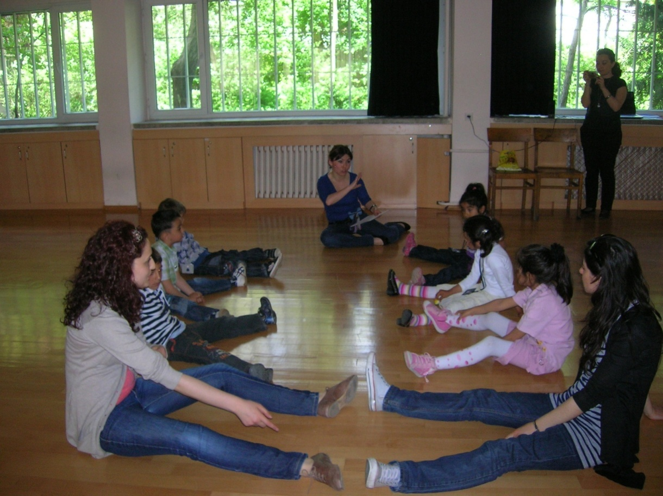
Yaratıcı drama çalışmalarında her aşamada rahatlama çalışmalarına gereksinim duyulabilir. Bu süreç bir aşamanın adı değildir. Bedensel ve zihinsel rahatlamayı içerir.

Slide 13
Küçük çocuklarla çalışırken canlandırma ve tüm aşamalarda çeşitli ve sürece uygun materyal kullanımı oldukça önemlidir.

Slide 14
Dramatik Kurgunun Bileşenleri
Rol
Dramatik Gerilim
Odak
Mekan
Zaman
Dil
Hareket
Atmosfer
Semboller
Dramatik Anlam

Slide 15
Kaynaklar
Adıgüzel, H. Ö. (2013). Eğitimde Yaratıcı Drama (3. Baskı). Ankara: Pegem Akademi
Köksal Akyol, A. (2017). Okul Öncesi Eğitimde Drama, Ankara: Hedef Yayıncılık (4. Basım)

